Slide 1
Norsko ve 20. století

Slide 2
Opakování z minula
Stále „úřednický“ stát – Embedsmannsatten
Vzniká parlamentarismum – 1884 první politické strany – Johan Sverdrup
Dělnická hnutí – Arbeiderpartiet 1887
Industrializace, rozvoj, emigrace do USA
Národní obrození – hledání vlastního jazyka, kultury…
Rozmach umění a kultury – malíři, spisovatelé, divadla

Slide 3
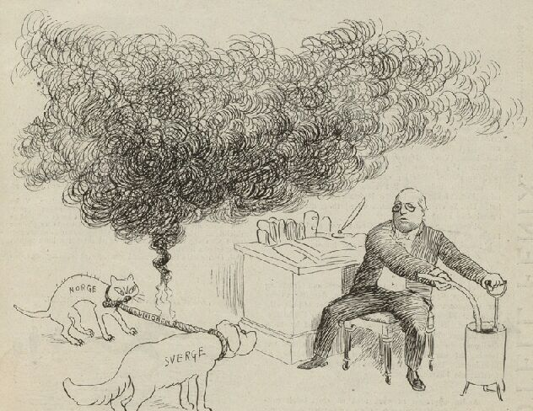
Rok 1905 – díl první
V Norsku Høyre pro zachování unie za podmínek úplné rovnoprávnosti, Venstre pro samostatnost
Na konci roku 1904 Švédsko přichází s návrhem na řešení konzulátů:
Švédský ministr zahraničí bude schvalovat personál norských konzulátů
Konzulové budou jmenovaní první jménem švédského krále a Švédska
Konzul nesmí konat proti předpisům švédského ministerstva zahraničí
Pro Norsko jen velmi těžko přijatelné

Slide 4
Rok 1905- díl druhý
Švédské požadavky znemožnily postup ve vyjednávání
Norsko oficiálně hovoří o osamostatnění – podpora umělců, novin
Bjørnson, diplomat Sigurd Ibsen, Fridtjof Nansen atd.
Norové vyjednávají s mocnostmi o možnosti osamostatnění
V květnu 1905 zasílá Storting nový zákon o konzulátech králi
Král zamítá – norská vláda chce rezignovat – král zamítá, nemá náhradu

Slide 5
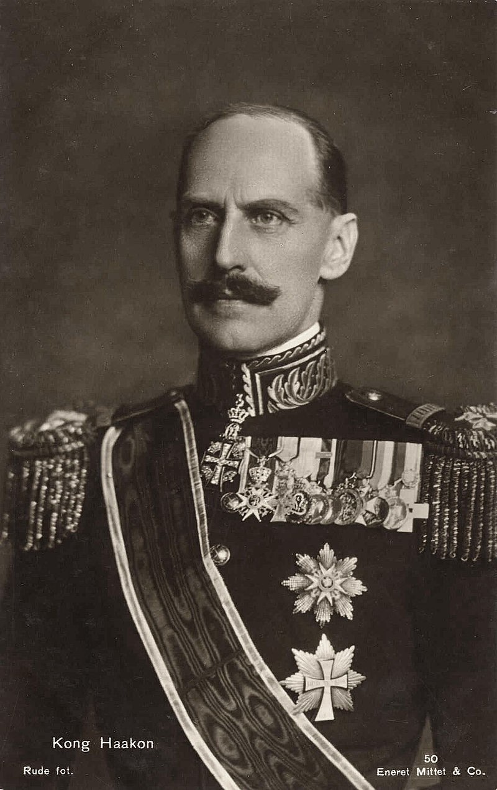
Rok 1905 – díl třetí
7. června 1905 vyhlašuje Storting, že „(…) unie se Švédskem pod jedním králem je zrušena z důvodu, že král přestal fungovat jako král Norska“.
Král nesouhlasil – Storting mu navrhl, že by se králem Norska mohl stát jeden z jeho synů, což by znamenalo samostatnost pro Norsko, král odmítl, kdo na jeho místo? Princ Karel Dánský, synovec Edvarda VII
Švédsko sestavuje komisi pro prozkoumání záležitosti – ta udává, že nedošlo k rozpuštění unie, protože to by muselo schválit i Švédsko, a to na základě referenda
28. července Storting vyhlašuje referendum o „platnosti proběhlého zániku unie“

Slide 6
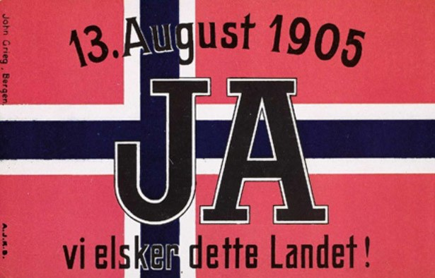
Rok 1905 – díl čtvrtý
13. srpna 1905 se koná referendum, 85% účast, 370 tis. hlasů, všichni muži nad 25 let, 184 hlasů proti
Ženy neměly právo účasti na referendu, nicméně sehnaly 280 tis. hlasů – argument pro volební právo v 1913
Vyjednávání o rozpadu od 31. srpna v Karlstadu, švédská komise a norští vyjednávači
Téma k vyjednávání – vodní toky, určení hranic apod.
Problematické – pevnosti a pastviny pro Sámy

Slide 7
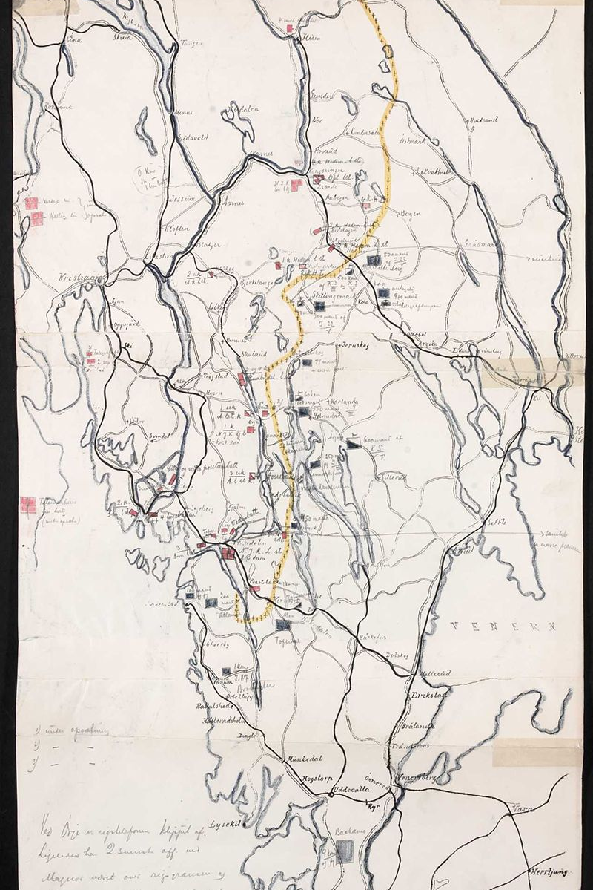
Rok 1905 – díl pátý
Vyjednávání v Karlstadu problematické – Norsko od 1895 intenzivně investovalo do pevností u hranic se Švédskem – to teď požaduje jejich demolici
Možnost války mezi zeměmi – Švédské vojenské cvičení, přesun flotily k norským hranicím, Norsko mobilizuje
Nakonec dohoda – demolice nových pevností, ponechání historických
Sámské pastviny – dohoda o nové dohodě v 1917
Švédský parlament uznává nezávislost Norska 26. října 1905

Slide 8
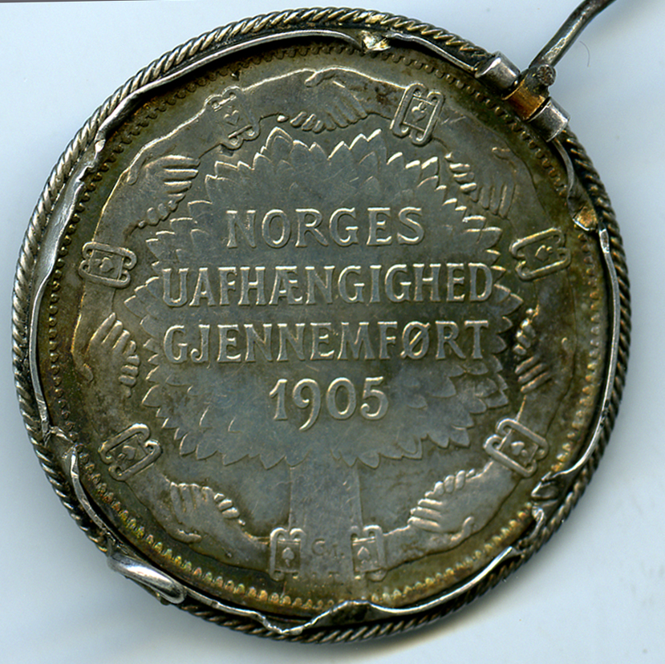
Rok 1905 - finále
Kdo na norský trůn? Storting vyjednává s dánským princem Karlem
Podpora ze strany Velké Británie
Karel byl ochoten se stát králem Norska – chtěl mít jistotu – referendum
Referendum o princi Karlovi 12. a 13. listopadu – 260 tis. pro, 70 tis. proti
25. listopadu přijíždí nová královská rodina do Kristianie – Král Haakon VII a syn Olav
Jedno z nejmírovějších rozpadů států v evropské historii (spolu s Československem)

Slide 9
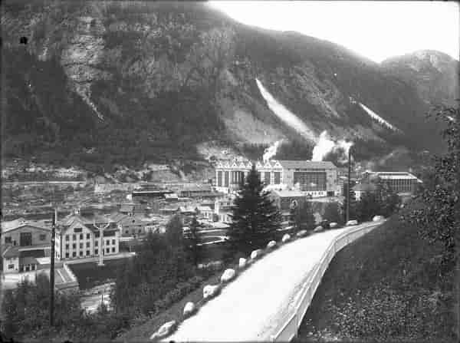
Norsko po roce 1905 - hospodářství
Silný rozvoj průmyslu s novými technologiemi
Norsko mělo snadný přístup k elektřině prostřednictvím vodních elektráren – Těžký průmysl, chemický průmysl…
Rozvoj měst, dělnické třídy
Průmyslový lov velryb
Modernizace zemědělství

Slide 10
Norsko po 1905 - politika
Se sílící dělnickou třídou posiluje i Arbeiderpartiet – ve volbách 1912 zisk 26% hlasů, druhá nejsilnější po Venstre
Volební právo pro ženy od 1913, chudina bez volebního práva do 1919
Venstre se snaží posouvat více k dělnictvu – boj s Ap
Norsko se prohlásilo za neutrální, pro jistotu opatrně posiluje armádu
Únor 1914 – premiér má radost z „jasné oblohy na evropském politickém poli, jaká zde po mnoho let nebyla“

Slide 11
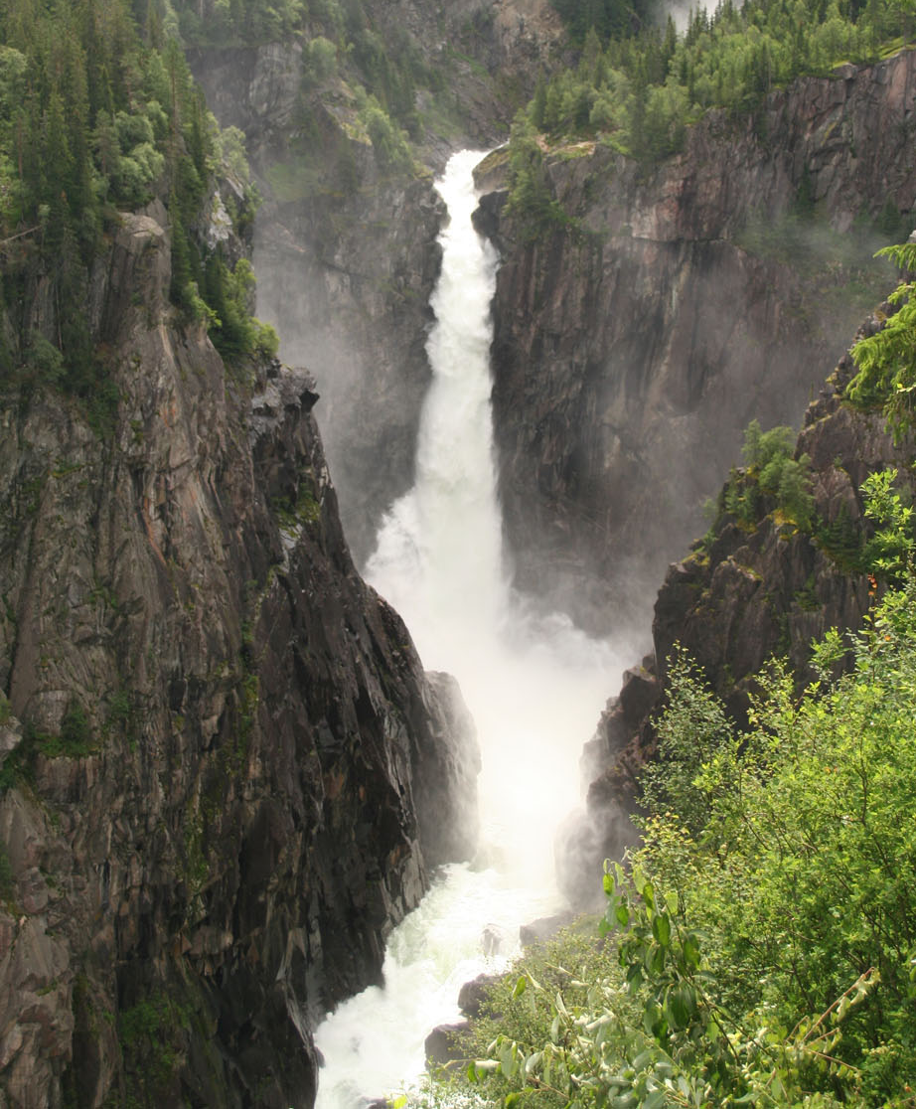
Norsko po 1905 - Konsesjonslovene
Vzhledem k silnému rozvoji průmyslu v Norsku a vzniku elektráren bylo nutné získat zahraniční kapitál pro investice
Více než 75% vodní elektráren (vodopádů) a 60% dolů bylo v zahraničních rukách – snaha o změnu – Storting v roce 1909 přijímá zákon „hjemfall“ – po 60 letech připadnou elektrárny, doly a podobně státu
Jedná se o zásah do ústavního práva k vlastnění majetku?

Slide 12
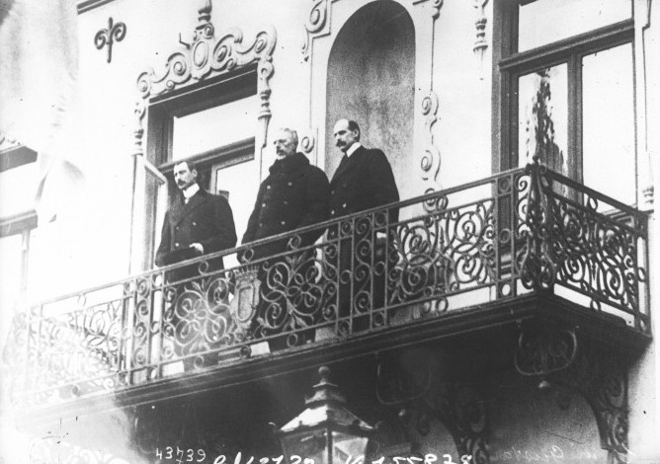
První světová válka
Spolu s Dánskem a Švédskem neutrální
Norsko tradičně závislé na zahraničním obchodu – obchodní partner pro Německo i Británii
Obchodní flotila – velmi žádaná ze strany spojenců i Německa
Dohody s Británií proti nákupu u spojenců a prodeji Němcům
Problémy s dovozem zboží z Německa
Norské lodě vozící britské zboží často terčem útoků německých ponorek
Složitá pozice pro Norsko – „Neutrální spojenec“

Slide 13
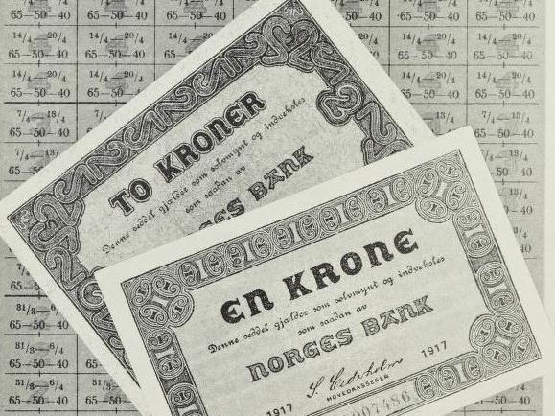
První světová válka
V Norsku panika – vybírání peněz a zlata z bank, hromadění potravin atd.
Inflace, černý trh – nastavení maximálních cen, přídělový systém, od 1916 počátek prohibice
Prodej ryb Německu – chtěli koupit všechny ryby – Británie vyhrožovala zastavením dovážení uhlí a ropy = Británie kupuje všechny ryby – Německo se zlobí – útoky na norské obchodní lodě
Více než 2000 norských námořníků zahynulo
Norsko dodavatel chemikálií pro Německo – Británie proti, zastavení dovozu uhlí…
Neomezená ponorková válka ze strany Německa – velké množství norských lodí potopeno

Slide 14
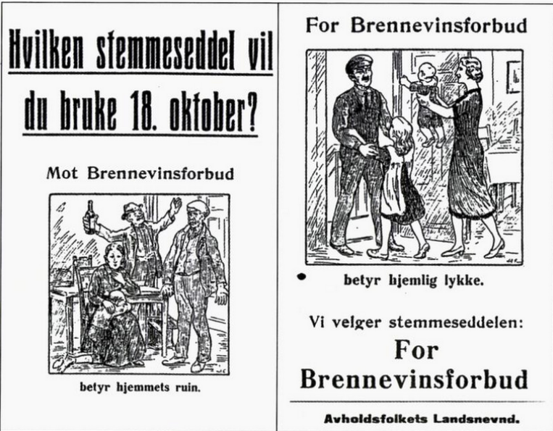
Norsko po válce
Od roku 1920 snížení inflace, zvyšování nezaměstnanosti (během roku z 2,5 na 17%), snižování hodnoty norské koruny
Několik bank mělo finanční problémy
Od roku 1919 zákaz prodeje silného alkoholu a některých vín a piv (na základě referenda) – alkoholické nápoje poté pouze na lékařský předpis – k léčení celé řady nemocí…
Pokračuje posilování dělnického hnutí – odbory mají velkou moc, stávky

Slide 15
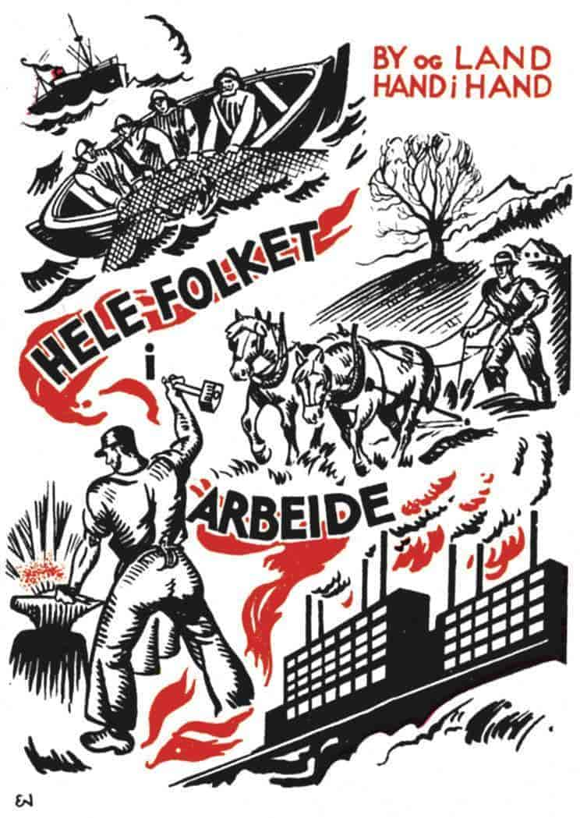
Norsko po válce - politika
Od roku 1920 nová strana – Bondepartiet – agrárníci
Arbeiderpartiet – silné ovlivnění Komunistickou stranou z Moskvy – Strana přijala podmínky ruské komunistické strany a stala se v roce 1921 součástí Kominterny – méně radikální část Ap se oddělila a založila Norges Socialdemokratiske Arbeiderparti
Ap se už v roce 1923 odklání od Kominterny pro neschopnost plnit podmínky komunistů – vzniká Norges Kommunistiske Parti, Ap se v roce 1927 slučuje zpět se SocDem – pak vyhrává volby do Stortingu

Slide 16
Ekonomická krize
Velká hospodářská krize doléhá na Norsko v roce 1930
Ohromný nárůst nezaměstnanosti – až na 40%, produkce i HDP rychle klesá, na úrovni roku 1930 až v roce 1935
Množství demonstrací a konfliktů s policií
Velký dopad na venkov, kde přišlo o práci velké množství lidí pracujících v dřevařském průmyslu
Posiluje Ap – od roku 1935 (až do roku 1963) u moci – Johan Nygaardsvold (volby v roce 1933 přes 40%)

Slide 17
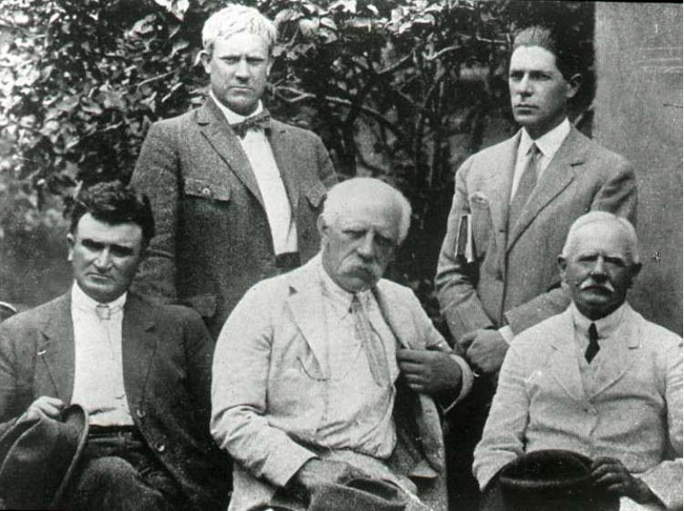
Zahraniční politika před 2. sv. válkou
Norsko pokračuje ve své neutrální zahraniční politice – 1920 získává Špicberky, aktivní v humanitárních a sociálních podnicích Společnosti národů
Snaží se získat práva k lovu a rybolovu u východního Grónska – Pokus o okupaci Grónska – prohra u soudu v Haagu v 1933
Během krize podfinancování armády, Norsko bylo proti společné severské vojenské alianci

Slide 18
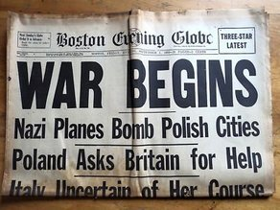
Norsko v předvečer války
I přes sílící napětí v Evropě Norsko stále prosazuje vlastní neutralitu
Norsko má před vypuknutím války čtvrtou největší námořní flotilu
Po začátku války bylo Norsko považováno za strategického partnera – svojí flotilou mělo zásobovat Velkou Británii, která byla pro vedení války závislá na dovozu surovin ze zahraničí, Spojenci se snažili během roku 1939 přesvědčit Norsko, aby vstoupilo do války na straně Spojenců
Norsko podepsalo se Spojenci dohodu o poskytnutí velké části své flotily pro jejich účely
Důležitý partner i pro Německo – Narvik, přístav na severu u Švédska, ze kterého měla do Německa proudit železná ruda (stejně i do Velké Británie)

Slide 19
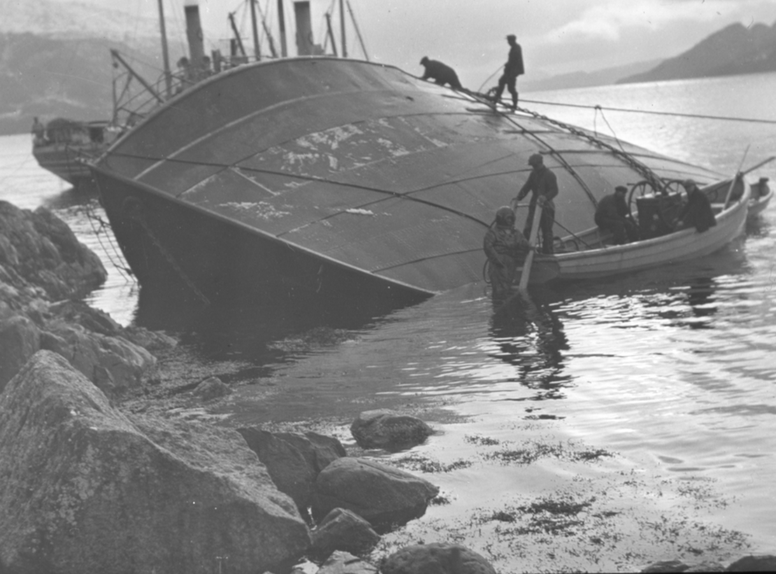
Začátek války
Norsko sice vyhlásilo neutralitu, ale bylo opět v obtížné situaci – tlaky z obou stran
Norsko ale svoji neutralitu chtělo bránit – posilovalo armádu, hlídalo pobřeží – vzhledem k podfinancované armádě ale málo efektivní
Norskými vodami se vozilo železo do Německa, Británie zaminovala norské vody, Spojenci připravovali plán na obsazení Norska a zamezení přepravy železné rudy do Německa (40% železné rudy v Německu bylo z Norska/Švédska) – Operace Stratford – Primárně plán na pomoc Finsku proti SSSR v Zimní válce
V norských vodách dochází ke konfliktům mezi Spojenci a Německem

Slide 20
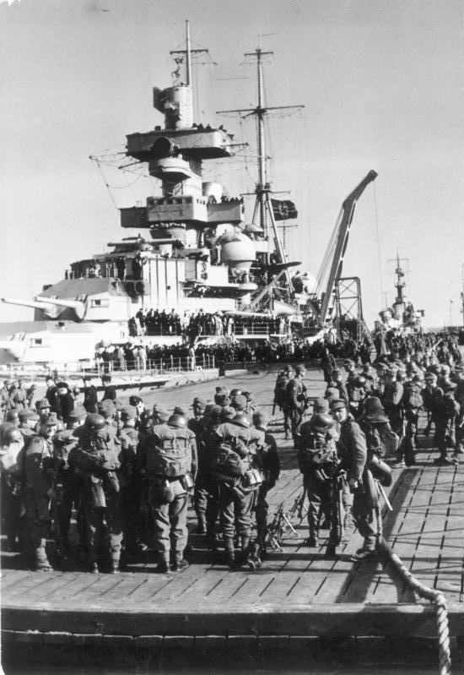
Okupace I.
Vzhledem k zesilujícím bojům mezi Spojenci a Němci v norských vodách byla neutralita Norska vážně poškozena – Norsko by mělo být schopné kontrolovat své neutrální území
Spojenci plánují invazi do Norska, Němci zpochybňují neutralitu Norska a plánují invazi sami, Britové se chystají na obsazení Norska v momentě vylodění Němců…
V noci na 9. dubna dochází k invazi německých vojsk do Norska a Dánska, bez vyhlášení války, útok na pobřežní města, pevnosti a letiště
Německý velvyslanec v Norsku předává norskému ministru zahraničí Halvdanu Kohtovi ultimátum a žádost o kapitulaci, Norsko odmítá

Slide 21
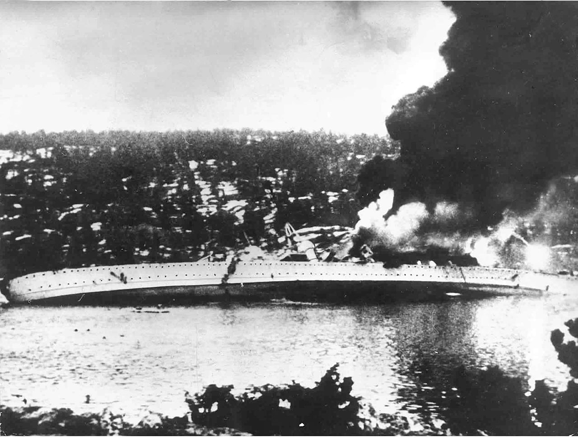
Okupace II.
Norská armáda se pokoušela útok odrazit, ale i přes jisté dílčí úspěchy byla bez šance
Vláda, parlament a královská rodina ale získává prostor k útěku z Oslo
Prchají přes Elverum do Molde, 29. dubna jsou evakuováni do Tromsø, 7. června evakuace do Británie
Norsko kapitulovalo 10. června po těžkých bojích o Narvik, po kterých se Spojenci stáhli z Norska

Slide 22
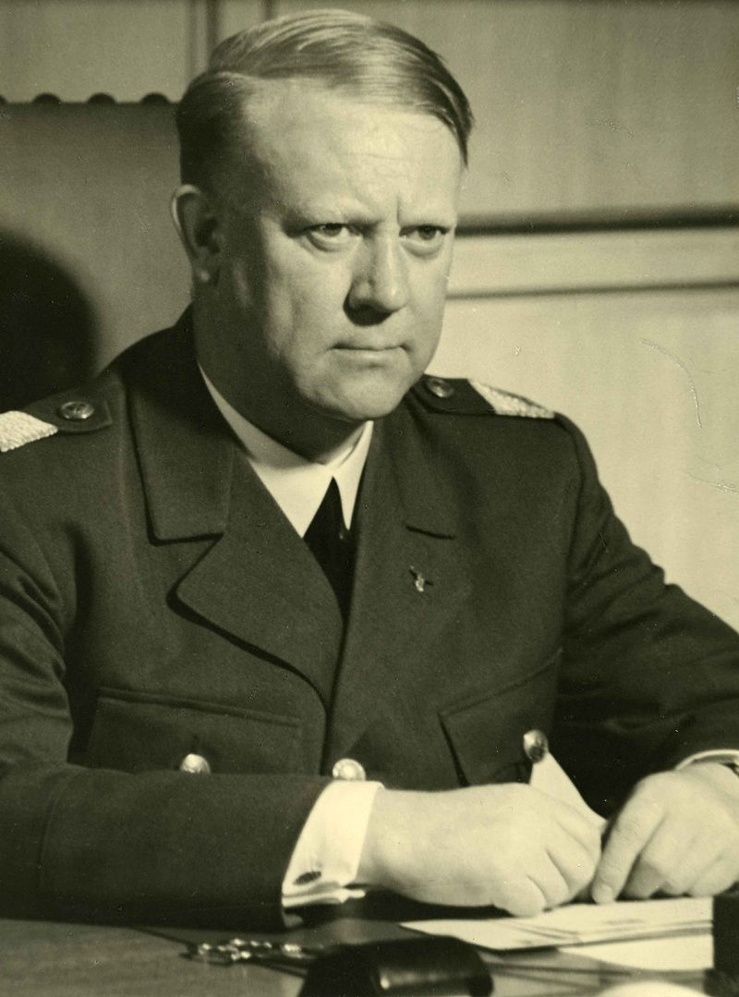
Norsko pod Německou vládou
Vidkun Quisling – předseda strany Nasjonal Samling, fašistické a nacionalistické strany, pod faktickou kontrolou Německa
Quisling se už 9. dubna v rádiovém vysílání NRK prohlásil za předsedu vlády (bez podpory Německa), v následujících měsících dochází k úplnému podřízení Německu
Cenzura, zatýkání, zákaz vlastnění rádia, 400 000 německých vojáků v Norsku
Německo v Norsku buduje velké množství pevností – obava ze Spojeneckého útoku
Přídělový systém, většina potravin okupantům, i alkohol byl na příděl

Slide 23
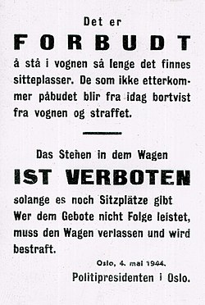
Norsko pod Německou vládou II
Německo okamžitě po okupaci začíná rozšiřovat těžký průmysl v Norsku – hlavně hliníkárny, využívání norských elektráren
Němci se v Norsku snažili chovat „diplomaticky“ – ne všechny konflikty byly řešeny silou – spolupráce s norskými firmami
Vzhledem k nutnosti přepravy vojáků po Norsku se stavělo množství železnic – 400 km během války
Navýšení produkce mražených ryb – potřeba zásobovat německ vojáky na více frontách

Slide 24
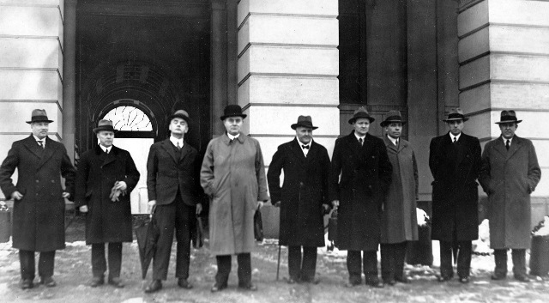
Exilová vláda
Vláda, která v dubnu 1940 utekla z Oslo, se i nadále považovala za legitimní
Kde se usídlí? Londýn nebo Kanada? Strach z okupace Anglie, ministr zahraničí Koht stále prosazuje neutrální politiku, ostatní chtějí být čistě na straně Spojenců, Koht má kancelář několik desítek kilometrů od Londýna ze strachu z bombardování
Norský parlament pod vedením Quislinga požadoval odstoupení krále Haakona, ten odmítá
Předseda vlády Nygaardsvold mění Kohta za Trygve Lie, pozdějšího prvního generálního tajemníka OSN

Slide 25
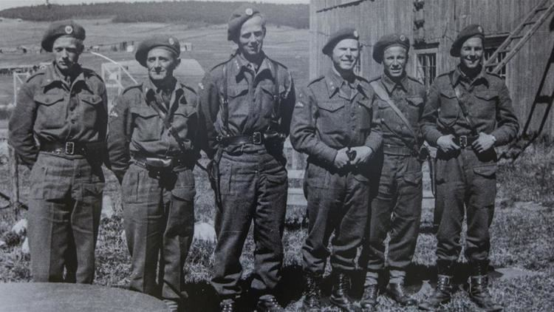
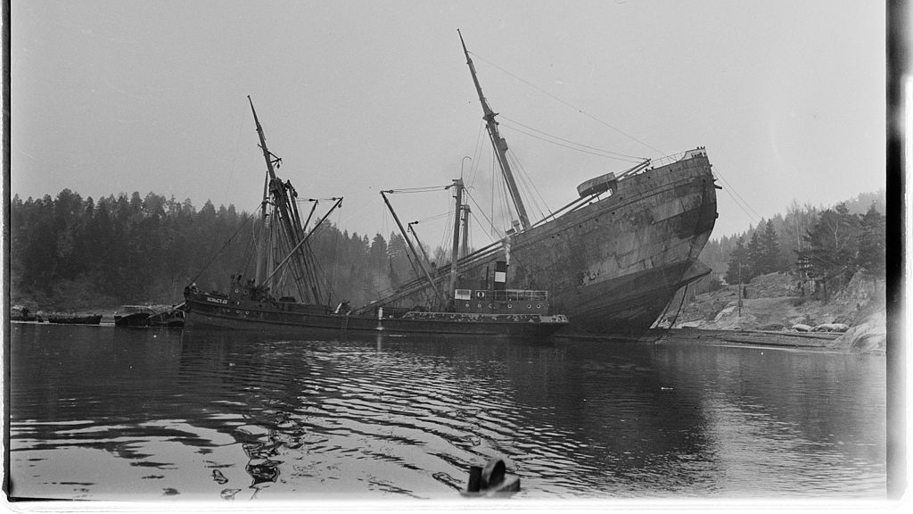
Domácí odboj
Už na podzim 1940 vznikají první odbojové organizace, od 1941 vojenský odboj Milorg a civilní odboj Sivorg
Milorg byl v létě 1941 schválen vládou v Londýně jako část norské armády
Podpora ze strany spojenců – co nejvíc německých vojáků mělo zůstat v Norsku, aby nemohli pomáhat na jiných frontách – materiální pomoc Milorgu od Velké Británie, Británie také několikrát „naznačovala“ invazi do Norska
Odboj pomáhal utíkat pronásledovaným do Švédska, nebyl příliš agresivní ze strachu před Německým terorizováním obyvatelstva
Potopení lodě MS Donau, zničení množství Messerschmittů,
Max Manus

Slide 26
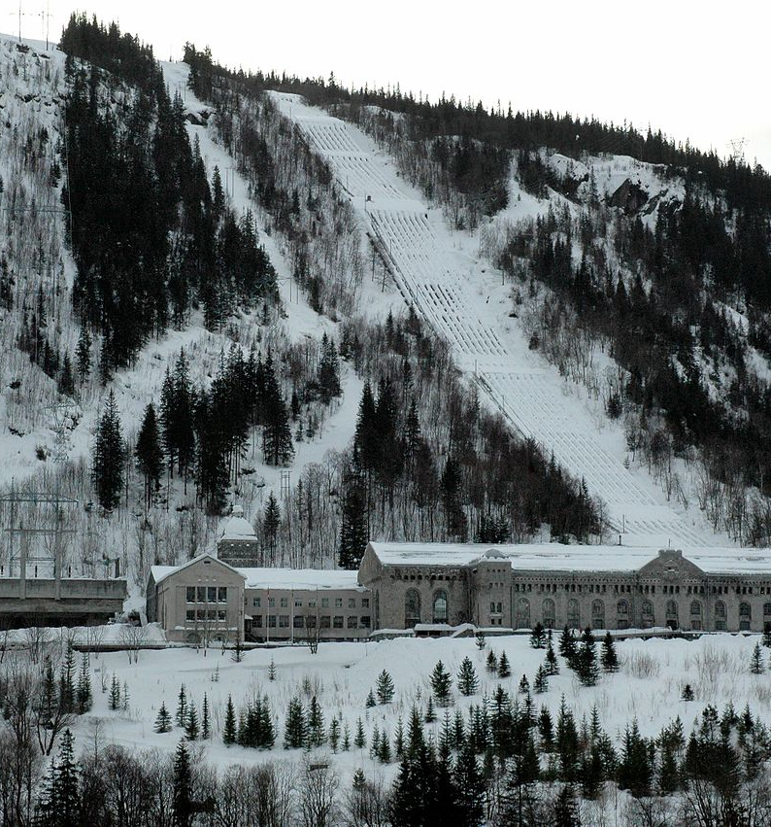
Boj o těžkou vodu
Těžká voda – Dioxid deuteria – Používána v atomových bombách
První komerční elektrárna a výrobna těžké vody na světě – Vemork u Rjukanu – snaha spojenců o zničení továrny na těžkou vodu, aby Hitler nezískal atomovou bombu
Po nezdařeném útoku britských parašutistů se v roce 1943 norští výsadkáři dostali až k továrně, kterou poškodili výbušninami
Po obnovení produkce bombardováno Američany, zastavení produkce těžké vody – Němci chtěli přesunout všechnu vyrobenou těžkou vodu do Německa – Potopení trajektu na jezeře u Rjukanu se 40 t těžké vody a 14 civilisty na palubě.

Slide 27
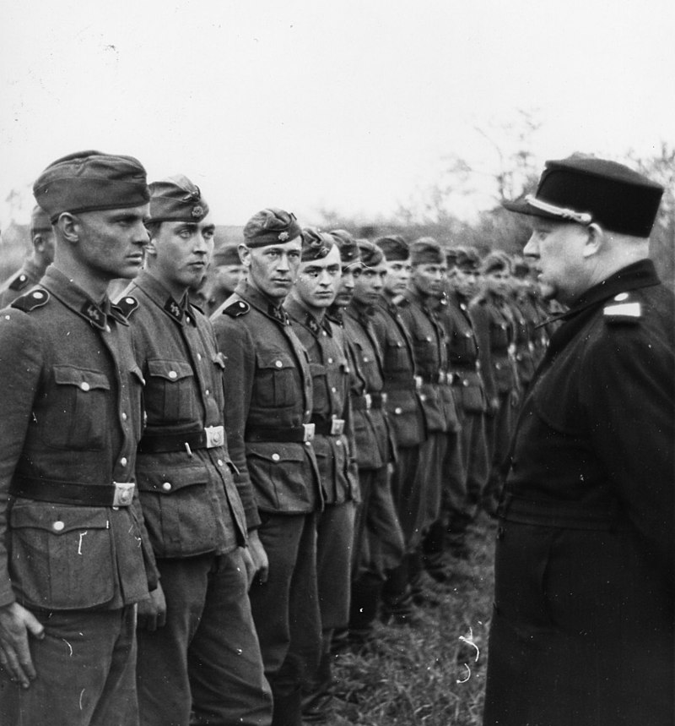
A mnohem více…
Deportace Židů – Leo Eitinger
Norské ženy a němečtí vojáci
Využívání válečných zajatců
Kolaboranti (Knut Hamsun)
Zajatecký tábor na Grini
Norští vojáci ve službách Německa

Slide 28
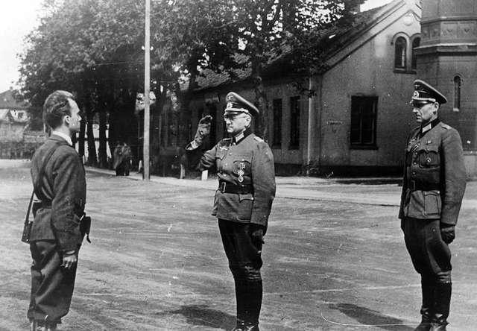
Konec války
Po ukončení války mezi Finskem a SSSR bylo možné zaútočit na Norsko z východu – Němci se stahují a aplikují taktiku spálené země – ničí za sebou vše ve strachu před postupem Sovětů – ti všech nechávají Norsko v rukou západních mocností dle dohody a do Norska příliš nepostupují
Německo kapitulovalo 8. května 1945 – bez velkých bojů v Norsku, odboj získal převahu a začal návrat německých vojáků domů
9. května přilétají první spojenečtí vojáci, 13. května korunní princ Olav, vláda 31. května a král Haakon 7. června při ukončení demilitarizace Němců
6. července vyhlásilo Norsko válku Japonsku…

Slide 29
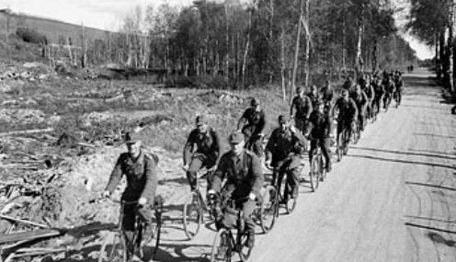
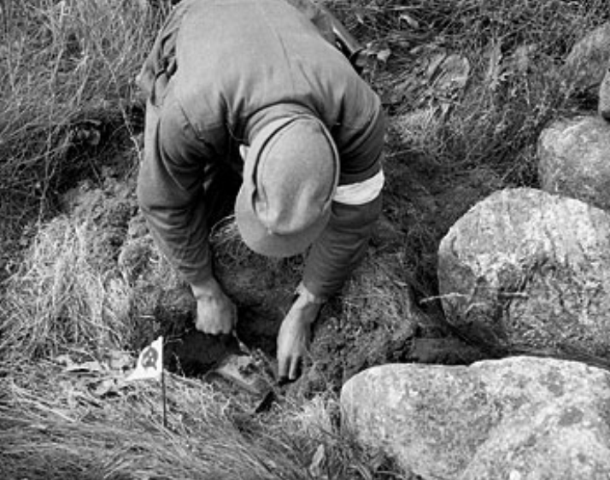
Konec války II
Norsko přebírá velkou část německých zbraní, využívá německé vězně k čištění minových polí (několik set Němců zahynulo)
Zhruba 100 000 válečných zajatců ze SSSR, Polska a Jugoslávie, asistence Švédska při repatriaci Sovětů
Zhruba 15000 Čechoslováků, většina z nich Sudetští Němci, posláni do Německa, zbytek zpět do Československa…
Celkem během války zahynulo více než 10 000 Norů

